Slide 1
第5章 SNMPv2协议介绍

Slide 2
本章目录
5.1 SNMPv2的基本概念
5.2 SNMPv2的管理信息
5.3 SNMPv2的基本操作

Slide 3
5.1 SNMPv2的基本概念

Slide 4
SNMPv2协议的主要特点
SNMP协议的第二个版本是SNMPv2，其改进主要表现在SNMP、SMI与MIB
增加用于大量数据传输的GetBulkRequest与管理站之间通信的InformRequest
提供多个表构成有关联的概念表功能，针对SNMPv2操作需要定义SNMPv2-MIB
RFC1905文档定义SNMPv2的协议标准

Slide 5
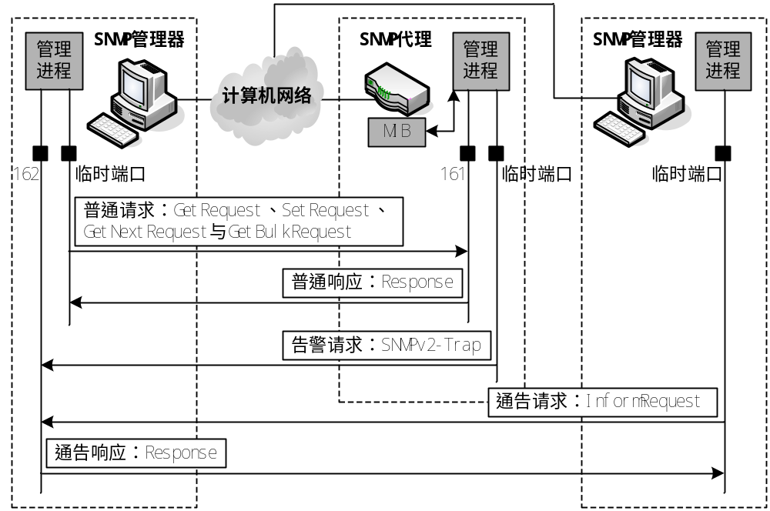
SNMPv2系统的基本结构
SNMPv2系统采用客户机/服务器模式

Slide 6
SNMPv2的网管操作
普通操作：由SNMP管理器向代理发送，需要SNMP代理返回响应的网管操作
通告操作：SNMP管理器向其它管理器发送，需要SNMP管理器返回响应的网管操作
告警操作：由SNMP代理主动向管理器发送，不需要SNMP管理器返回响应的网管操作

Slide 7
SNMPv2的传输层协议
SNMPv2协议扩展传输层协议，能兼容更多类型的传输层协议
UDP仍是SNMPv2指定的传输层协议，但其它传输层协议（例如CLNS、CONS与IPX等）也可用于SNMPv2
RFC1906文档定义其它协议到UDP协议的映射

Slide 8
5.2 SNMPv2的管理信息

Slide 9
5.2.1 SNMPv2的SMI定义
SMI定义表示管理信息的语法规则，包括数据类型、宏定义与模块定义等，需使用ASN.1语言描述
SNMPv2的SMI由SMIv1更新为SMIv2
RFC1902文档定义SMIv2（第二版），RFC1903文档定义SMIv2的文法约定，RFC1904文档定义SMIv2的一致性声明

Slide 10
SMIv1的自定义类型
Interger32：表示整数的数据类型
Unsigned32：表示非负整数的数据类型
IpAddress：表示IP地址的数据类型
PhysAddress：表示物理地址的数据类型
DisplayString：表示可打印字符串的数据类型
Counter32：表示循环计数器的数据类型
Counter64：表示循环计数器的数据类型
Gauge32：表示双向计数器的数据类型
TimeTicks：表示计时器的数据类型

Slide 11
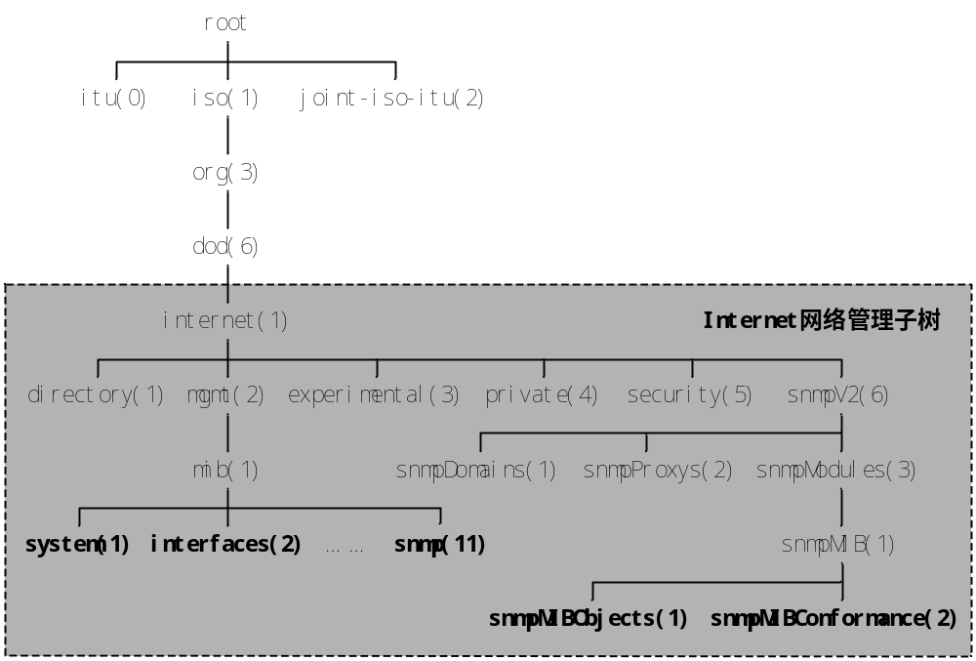
SNMPv2对MIT的改变

Slide 12
5.2.2 SNMPv2的概念表
SNMPv2提出概念表（Conceptual Table），将标量对象在逻辑上组织成表，可由多个表来组成的关系型表
概念表中的每行称为一个概念行，它由来自不同表的标量对象组成
概念表通过索引（Index）为多个表建立关系，建立索引的关键字为INDEX与AUGMENTS

Slide 13
概念表的组成结构
概念表中的多个表分为：基础表与扩充表
基础表是为概念表提供索引的表，每个概念表只能有一个基础表，它的索引使用INDEX定义
扩展表是与基础表建立关系的表，除基础表之外的其它表都是扩充表，它的索引使用AUGMENTS或INDEX定义

Slide 14
概念表的类型
基础表与扩展表之间是一对一关系，扩展表的索引为AUGMENTS {基础表索引}
基础表与扩展表之间是一对多关系，扩展表的索引为INDEX {基础表索引 扩展表索引}
基础表与扩展表之间是多对一关系，扩展表的索引为INDEX {基础表索引}

Slide 15
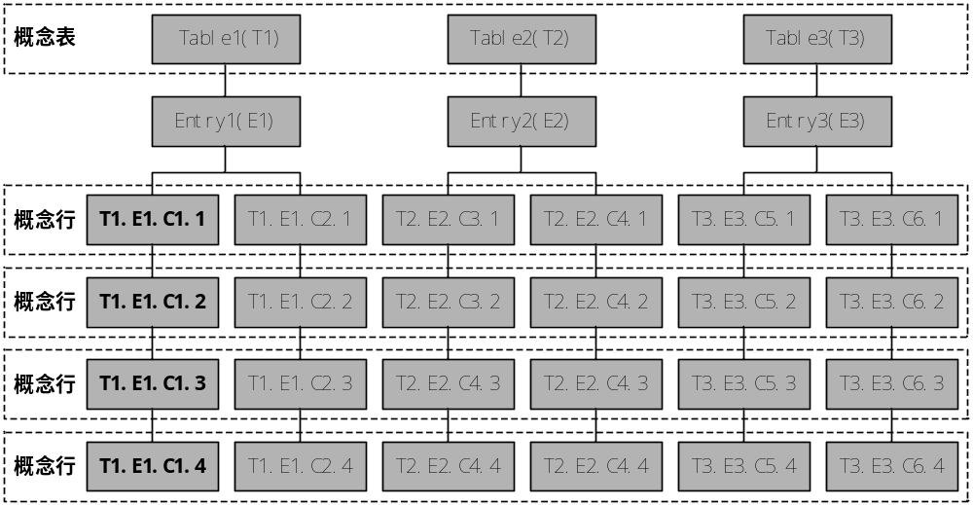
概念表的例子

Slide 16
行状态对象的用途
行状态（RowStatus）用于避免多个管理器同时创建或删除行时的冲突
RowStatus值 | 用途说明
active(1) | 行存在，并且可用
notInService(2) | 行存在，但是暂时不可用
notReady(3) | 行存在，但是列对象不全
createAndGo(4) | 行创建，并且立即激活
createAndWait(5) | 行创建，但是稍后激活
destroy(6) | 行删除

Slide 17
创建概念行的方式
SNMP管理器使用SetRequest创建行
创建概念行的方式
  createAndGo：立即激活方式，管理器创建某行的所有对象，将行状态设为可用
  createAndWait：稍后激活方式，管理器只创建某行中的部分对象，将行状态设为不可用，待创建该行的剩余对象后，再将行状态设为可用

Slide 18
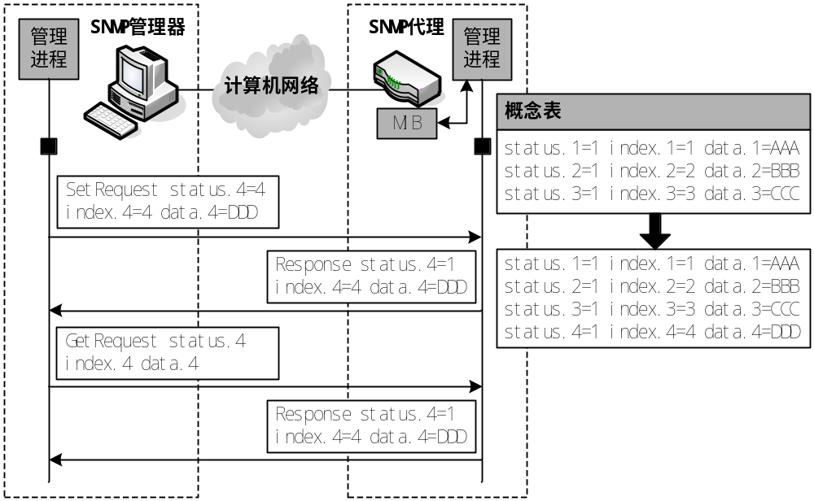
立即激活方式的例子
管理器创建某行的所有对象，将行状态设为可用

Slide 19
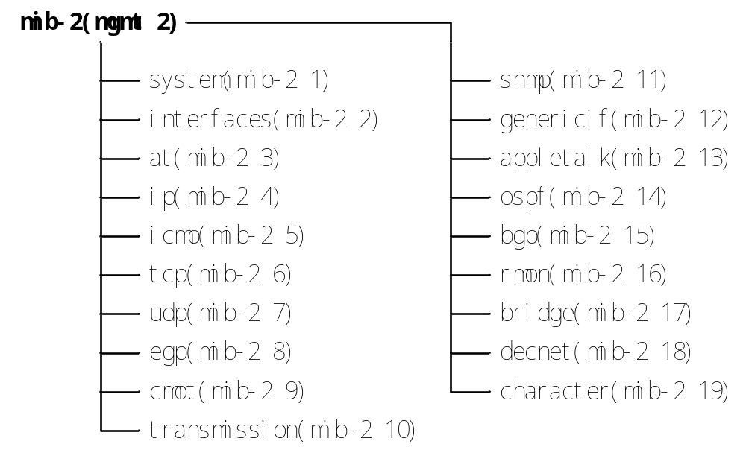
5.2.3 SNMPv2的MIB结构
MIB-2的扩展

Slide 20
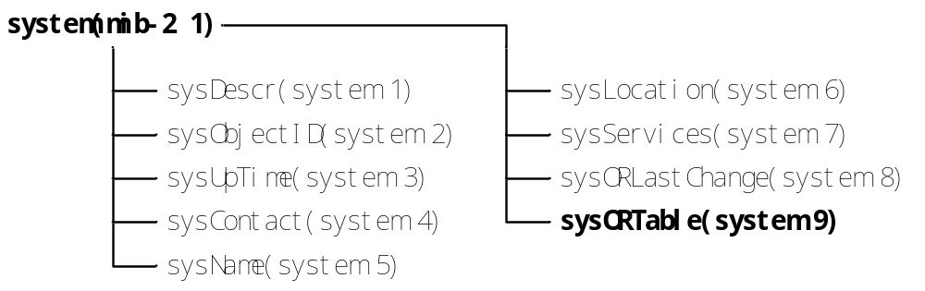
System组的基本结构
System组增加sysORTable表，提供网络设备的可动态配置的对象资源

Slide 21
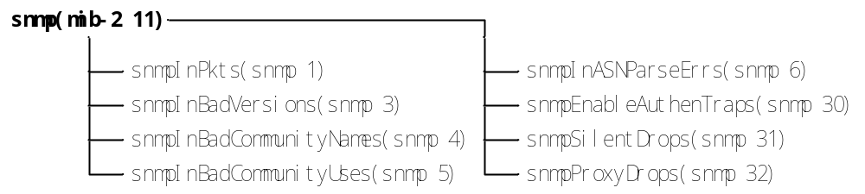
SNMP组的基本结构
SNMP组提供网络设备的SNMP协议信息，前6个标量对象没有改变，后2个标量对象是新增

Slide 22
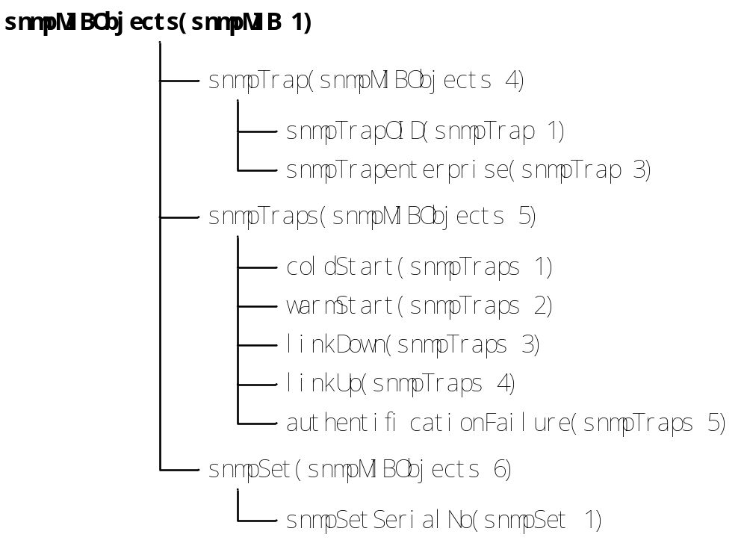
snmpMIBObjects组的基本结构
snmpMIBObjects组提供告警的相关信息

Slide 23
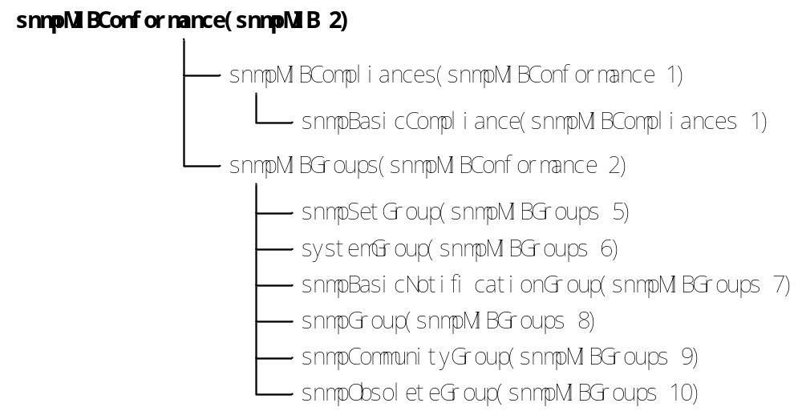
snmpMIBConformance组的基本结构
snmpMIBConformance组提供SNMPv2与SNMPv1的MIB一致性信息

Slide 24
5.3 SNMPv2的基本操作

Slide 25
5.3.1 SNMPv2的PDU格式
增加大数据量传输的GetBulkRequest消息，采用GetBulkRequest消息的专用结构
增加用于管理站之间通信的InformRequest消息，采用普通SNMP消息的通用结构
将GetResponse消息名称修改为Response
将Trap消息名称修改为SNMPv2-Trap，采用普通SNMP消息的通用结构

Slide 26
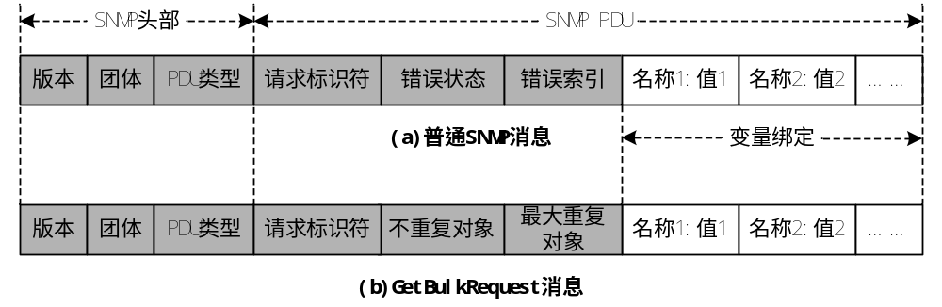
SNMPv2消息的基本结构
SNMPv2消息分为2部分：SNMP头部与PDU部分
对普通SNMP消息与GetBulkRequest消息，SNMP头部相同，PDU部分的结构不同

Slide 27
主要的PDU类型
PDU类型 | 值 | 用途
GetRequest | 0 | 管理站请求获得代理中当前对象值
GetNextRequest | 1 | 管理站请求获得代理中当前对象的下一个对象值
Response | 2 | 代理对除告警之外的其它请求的响应
SetRequest | 3 | 管理站请求修改代理中当前对象值
GetBulkRequest | 5 | 管理站请求获得代理中批量对象值
InformRequest | 6 | 管理站请求其它管理站响应的信息
SNMPv2-Trap | 7 | 代理主动发送给管理站的告警信息

Slide 28
主要的错误类型（1）
错误类型 | 值 | 用途
noError | 0 | 没有错误
tooBig | 1 | 响应太大
genErr | 5 | 一般性错误
noAccess | 6 | 对象不可访问
wrongType | 7 | 错误的类型
wrongLength | 8 | 错误的长度
wrongEncoding | 9 | 错误的编码
wrongValue | 10 | 错误的值

Slide 29
主要的错误类型（2）
错误类型 | 值 | 用途
noCreation | 11 | 对象不可创建
inconsistentValue | 12 | 不一致的值
resourceUnavilable | 13 | 资源不可用
commonFailed | 14 | 提交失败
undoFailured | 15 | 撤销失败
authorizationError | 16 | 认证失败
notWritable | 17 | 对象不可写
inconsistentName | 18 | 不一致的名称

Slide 30
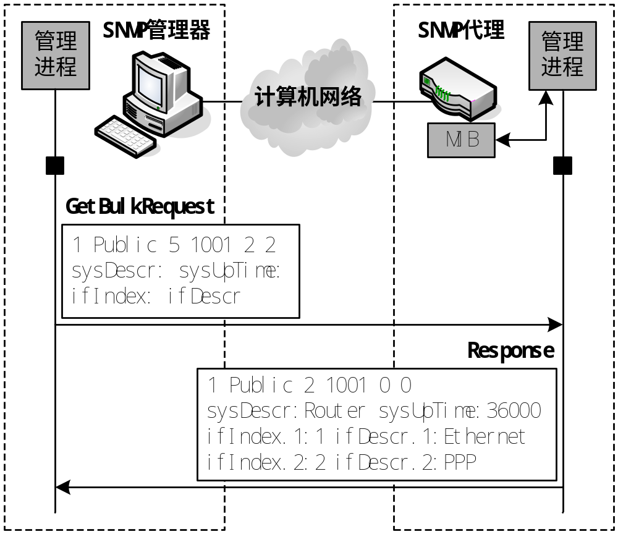
GetBulkRequest请求与响应的例子
GetBulkRequest请求读取批量对象的值

Slide 31
5.3.2 SNMPv2与SNMPv1的兼容
双语解释器：管理器实现SNMPv1与SNMPv2协议，SNMPv1模块与SNMPv1代理通信，SNMPv2模块与SNMPv2代理通信
代理服务器：实现SNMPv1向SNMPv2协议的转换，SNMPv2管理器直接与SNMPv2代理通信，SNMPv2管理器通过代理服务器与SNMPv1代理通信

Slide 32
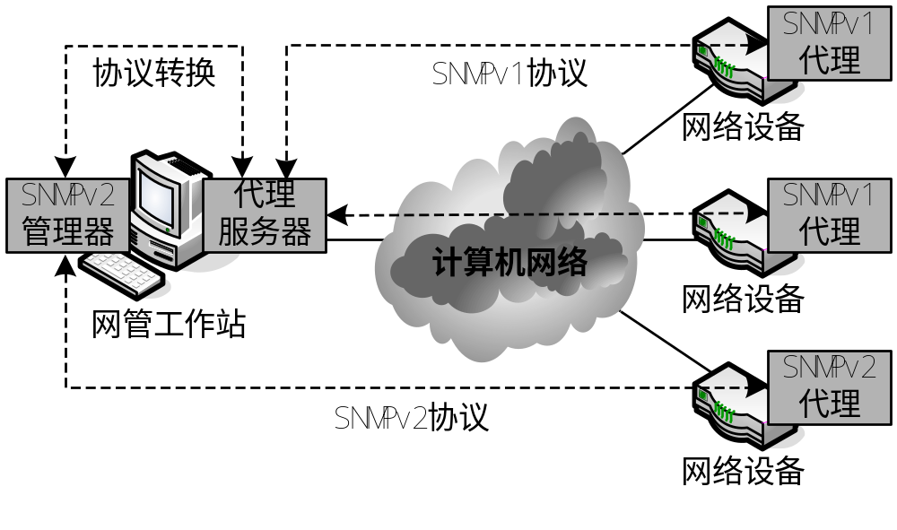
代理服务器的工作原理
代理服务器实现SNMPv1向SNMPv2协议转换，主要是操作类型与相关参数转换

